Slide 1
«Моя шаурма»
Игра-симулятор приготовления шаурмы
Сигова Ирина
22/05/2023

Slide 2
流体几何线条莫兰迪风总结汇报商务通用ppt模板
00
Цели и задачи
CONTENTS
02
01
Идея, сюжет
Дизайн
04
03
Разработка
Заключение

Slide 3
00/ Задачи
3. Разработка
3.1 Выбрать игровой движок
3.2 Разработать архитектуру проекта
3.3 Реализовать игровую логику
3.1 Выбрать игровой движок
3.2 Разработать архитектуру проекта
3.3 Реализовать игровую логику
1. Поиск идеи
1.1 Придумать сюжет
1.2 Определить основные механики игры, геймплей
2. Дизайн
2.1 Определить стиль игры
2.2 Нарисовать наброски
2.3 Нарисовать текстуры

Slide 4
00/ Задачи
4. Тестирование и отладка
4.1 Тестирование игры для обнаружения и исправления ошибок
4.2 Бета-тестирование
4.3 Оптимизация производительности и кода
5. Презентация игры
5.1 Написать документацию
5.2 Сделать презентацию
5.3 Опубликовать игру

Slide 5
01
PART ONE
Идея, сюжет,
жанр

Slide 6
01/ Краткое описание
PART ONE
Краткое описание
Моя шаурма – захватывающий 2D-симулятор приготовления шаурмы. В игре вы становитесь начинающим шаурмистом, которому предстоит встретить покупателей с необычными заказами. Вы управляете процессом приготовления шаурмы: добавление ингредиентов, заворачивание шаурмы и жарка на гриле. Нужно ничего не забыть и приготовить шаурму за ограниченное время, ведь покупатели не будут долго ждать

Slide 7
01/ Сюжет
PART ONE
Сюжет
Вы играете за начинающего шаурмиста, мечта которого – иметь популярный и уютный ларёк шаурмы. Вам предстоит встретить разных покупателей с интересными заказами и приготовить им вкуснейшую шаурму!

Slide 8
01/ Сюжет
PART ONE
Геймплей
Игрок должен успеть приготовить шаурму, пока терпение посетителя не закончится – иначе он уйдет, и уменьшится количество очков. Если количество очков достигнет -200, то игрок проиграет.
Для победы нужно набрать 2000 очков.

Slide 9
01/ Геймплей
PART ONE
Геймплей
Процесс приготовления шаурмы:
Добавление лаваша и ингредиентов
Заворачивание шаурмы
Прожарка до готовности
После этого посетитель оценивает качество обслуживания. За каждый заказ начисляются очки.

Slide 10
PART ONE
Аналитика
90% опрошенных заявили, что хотели бы поиграть в симулятор приготовления шаурмы. Остальные 10% решили испортить мне статистику.
90%

Slide 11
02
PART TWO
Дизайн

Slide 12
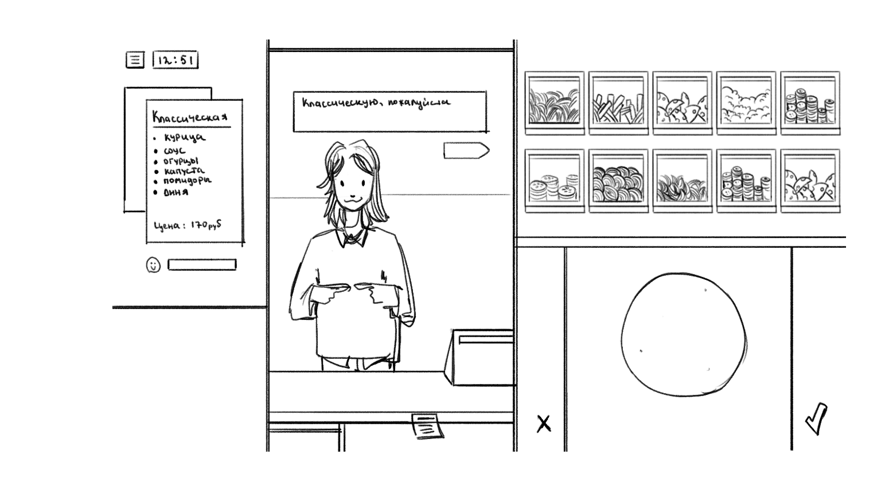
PART TWO
Наброски

Slide 13
PART TWO
Финальный результат

Slide 14
03
PART THREE
Разработка

Slide 15
PART THREE
Инструментарий
C#
Monogame
Visual Studio
Язык программирования
Фреймворк
Среда разработки

Slide 16
PART THREE
Объектно-ориентированное программирование
90% опрошенных заявили, что хотели бы поиграть в симулятор приготовления шаурмы. Остальные 10% решили испортить мне статистику.
90%

Slide 17
04
PART FOUR
Заключение

Slide 18
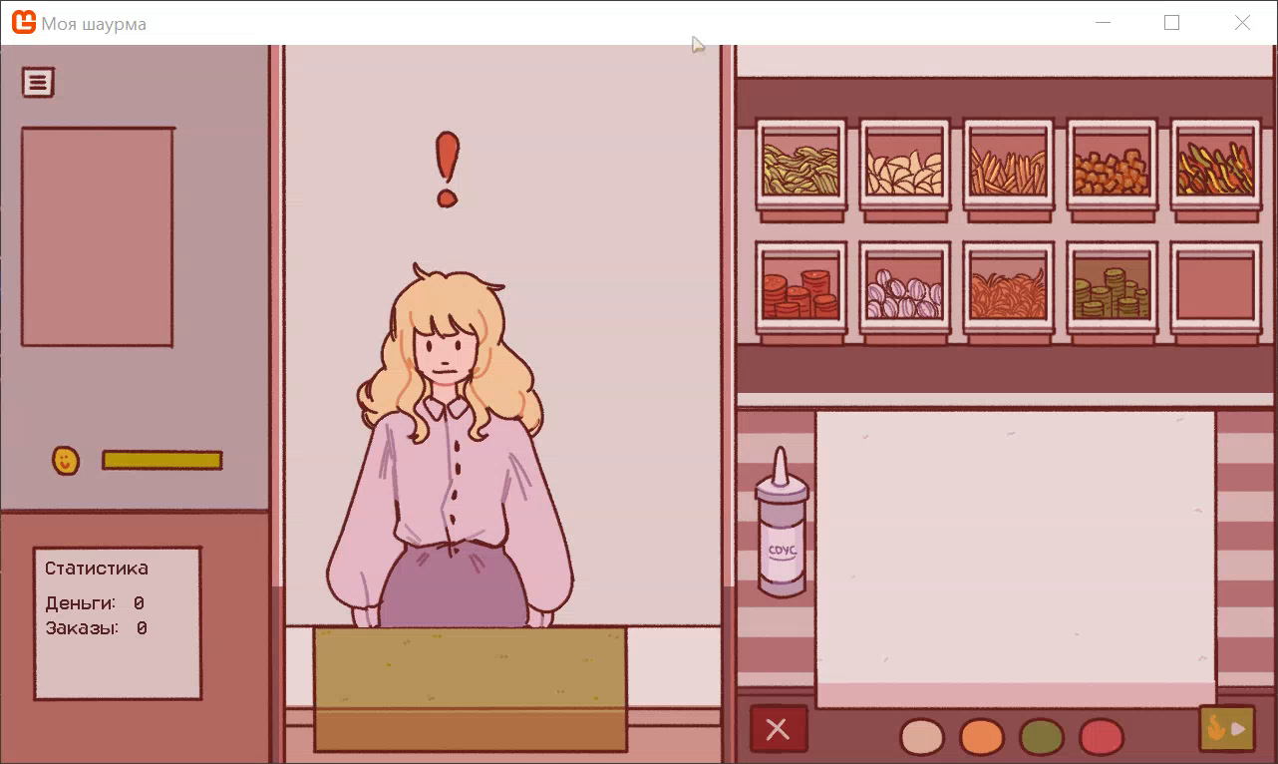
PART FOUR
Видео

Slide 19
PART FOUR
Ссылки для скачивания
GitHub
Google Drive
r103na/CookingGame (github.com)
Моя шаурма (Google Drive)

Slide 20
Спасибо
За внимание
Сигова Ирина
22/05/2023

